Slide 1
Transport_Layer
신범철

Slide 2
목차
TCP/IP Layer
전송 계층의 역할
연결형 통신과 비연결형 통신
다중화, 역다중화
궁금한것

Slide 3
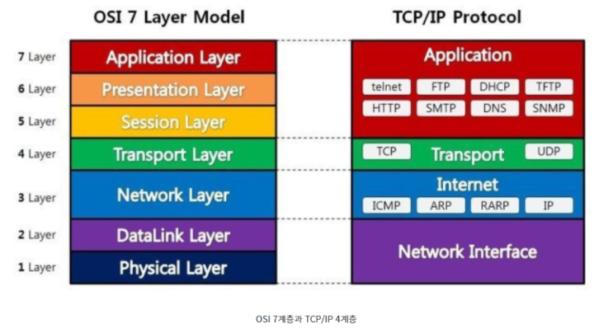
TCP/IP Layer

Slide 4
TCP/IP Layer

Slide 5
전송계층의 역할
전송 계층은 목적지에 신뢰할 수 있는 데이터를 전달한다.
역할
오류를 점검하는 기능
전송된 데이터의 목적지가 어떤 애플리케이션인지 식별하는 기능

Slide 6
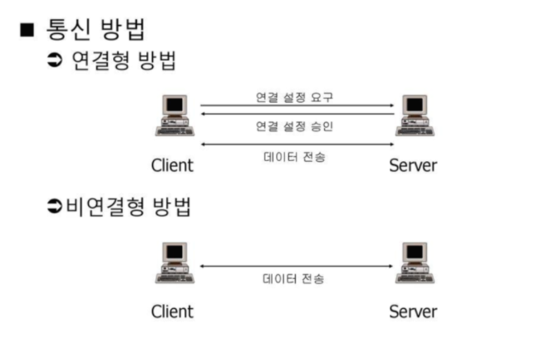
연결형 통신과 비연결형 통신
- 신뢰성/정확성 : 데이터를 목적지에 문제없이 전달하는 것
- 효율성 : 데이터를 빠르고 효율적으로 전달하는 것
신뢰할 수 있고 정확한 데이터 -> TCP
효율적으로 데이터를 전달하는 통신 -> UDP

Slide 7
다중화, 역다중화
역다중화
하위 레이어로부터 수신된 패킷을 올바른 소켓으로 전송하여 올바른 애플리케이션에게 전송하는 것
다중화
소켓들로부터 데이터를 모으고, 데이터는 세그먼트로 캡슐화되고 각 세그먼트를 네트워크 계층으로 전달하는 작업을 다중화라고 한다.
캡슐화 : 모아줌의 대상
다중화 : 모아서 + (하위 레이어로)보내줌

Slide 8


UDP의 역다중화
출발지 포트 19000 | 목적지 포트 300
? | ?
port
port
출발지 포트 26000 | 목적지 포트 500
? | ?

Slide 9
UDP의 역다중화
출발지 포트 19000 | 목적지 포트 300
? | ?
port
출발지 포트 26000 | 목적지 포트 300
? | ?

Slide 10
TCP의 역다중화
출발지 포트 19000 | 목적지 포트 80
출발지 IP 202.112.57.1 | 목적지 IP 10.1.1.1
port
port
출발지 포트 19000 | 목적지 포트 80
출발지 IP 191.123.123.1 | 목적지 IP 10.1.1.1

Slide 11
궁금한 것
소켓 1을 복사한 독립된 소켓2
소켓 1을 복사한 독립된 소켓3
소켓 1을 복사한 독립된 소켓4
파일 디스크립터!
소켓 1을 복사한 독립된 소켓5
소켓 1을 복사한 독립된 소켓6
소켓 1을 복사한 독립된 소켓7
소켓 1을 복사한 독립된 소켓9
소켓 1을 복사한 독립된 소켓8
Notes:
그럼 다 소켓 1에서 복사한 것인데 어떻게 소켓을 구분할까라는 의문도 들수 있다.
정답은 바로 파일 디스크립터를 사용한다.
/
파일 디스크립터란 운영체제가 특정 파일에 할당해준 정수값을 의미한다.
/
우리가 흔히 알고 있는 파일뿐만 아니라 소켓과 같은 자원도 파일 디스크립터 값을 받는다.
소켓을 생성하는 socket()함수와, 연결을 수락하는 accept()함수 모두 파일 디스크립터 값을 반환한다.

